Slide 1
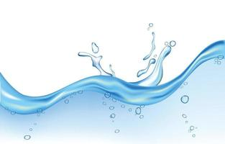

Universidad Nacional Experimental de Guayana.
Vicerrectorado Académico.
Coordinación de Pregrado.
Coordinación de Ingeniería Industrial.
Cátedra: ingeniería del Ambiente .
CONTROL Y EVAL. DE LA CONTAMINACION DEL AGUA
Profesora: Bachiller:
Arlenis Crespo Ricardo Aguilera. C.I: 30.916.040

Slide 2
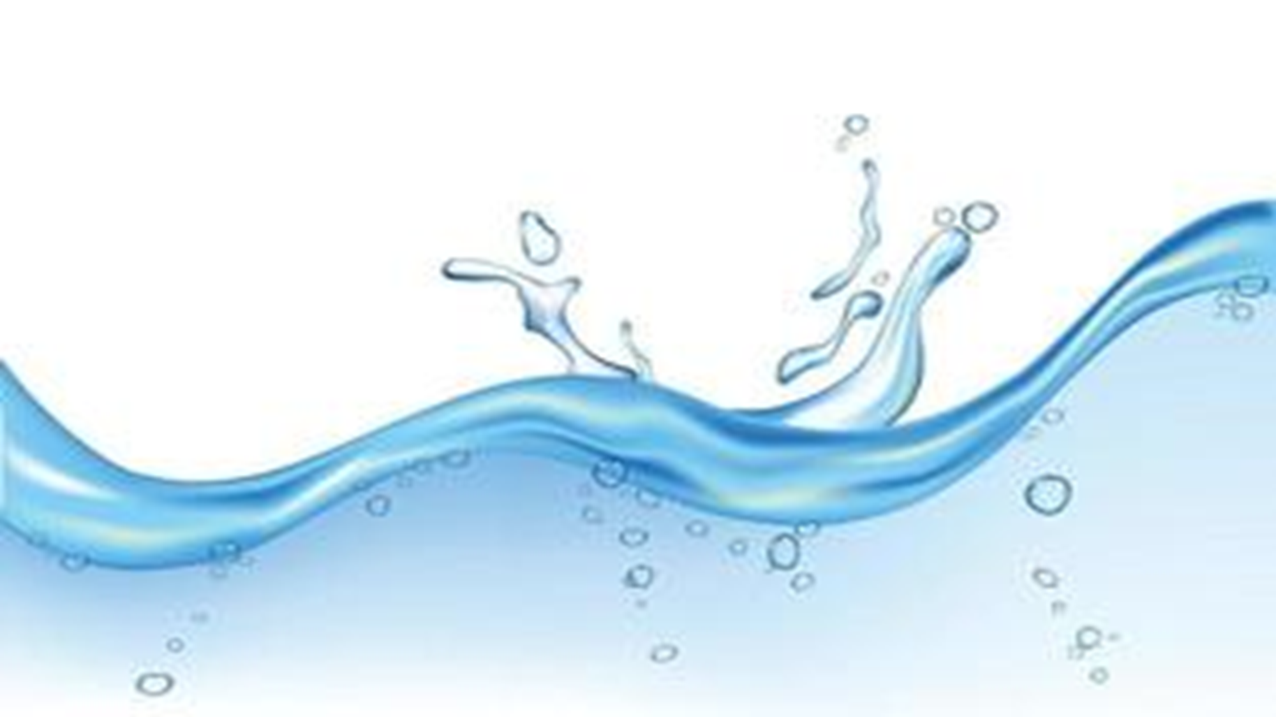
OBJETIVOS DEL EXPERIMENTO
Evaluar la Eficiencia de Filtración: Determinar la efectividad de diferentes materiales de filtración en la eliminación de contaminantes y partículas del agua.
Medir la Calidad del Agua: Analizar la calidad del agua potable antes y después de aplicar el proceso de filtración, observando cambios en la claridad y la presencia de partículas.
Concienciar sobre la Contaminación del Agua: Generar conciencia sobre la importancia de la calidad del agua y los riesgos asociados al consumo de agua contaminada.
Desarrollar Habilidades Prácticas: Fomentar habilidades prácticas en la realización de experimentos científicos relacionados con la ingeniería ambiental.

Slide 3
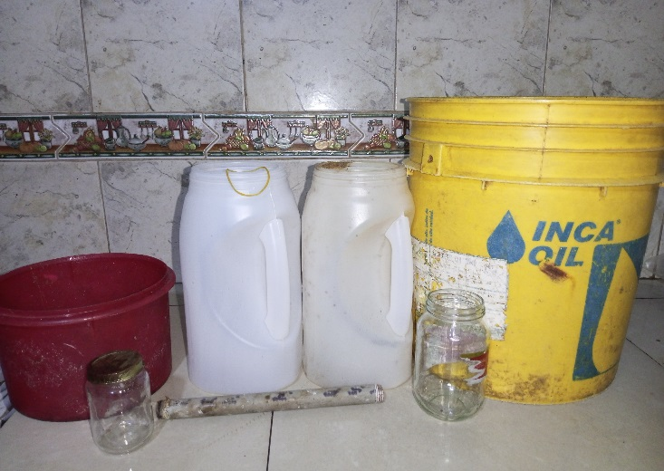
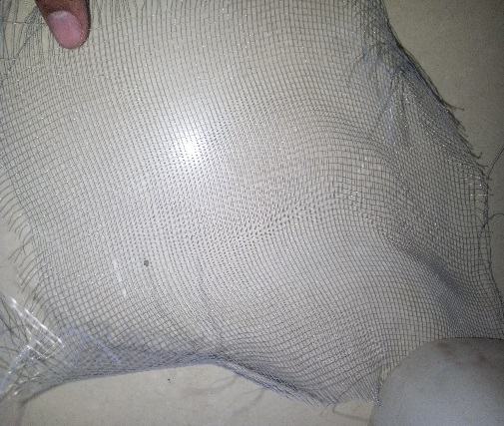
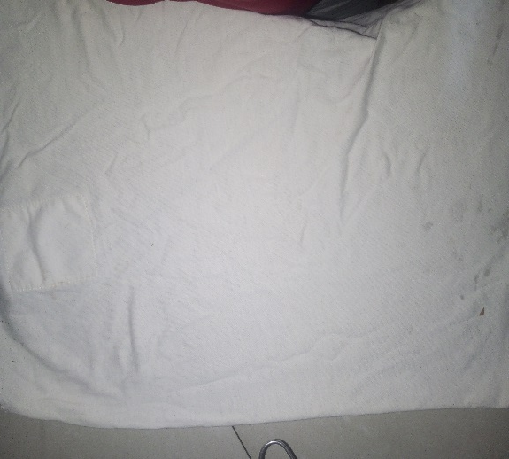
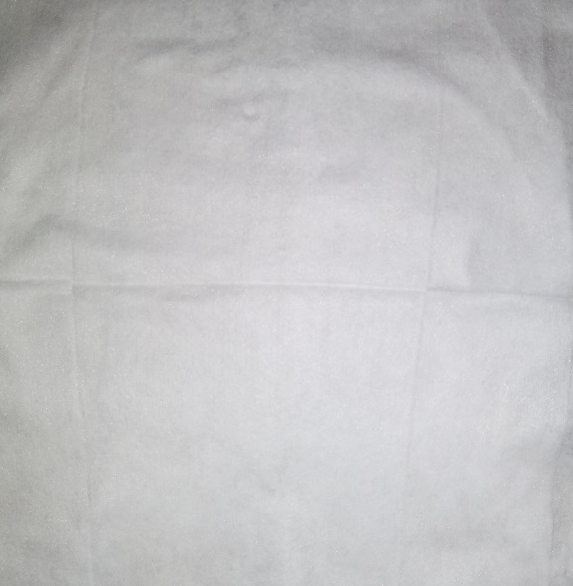
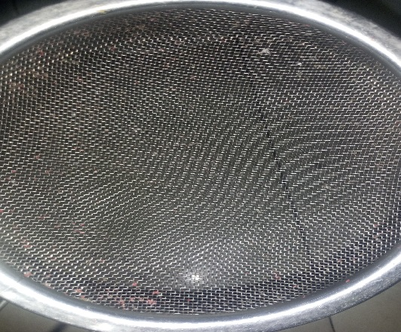
EXPERIMENTO 1
Instrumentos a utilizar:
1 tobo: capacidad de 20 litros
1 envase: capacidad de 8 litros
2 potes grandes de mayonesas: 5 litros
1 frasco de compotas
1 frasco de mayonesa de vidrio
1 liga
1 tubo de plásticos
1 malla de 20x20
1 colador
1 tela de licra
1 tela de algodón
1 tela de papel
Materiales a utilizar:
Agua
Desperdicios de comida (arroz, espagueti, semillas, entre otros)
Arena

Slide 4
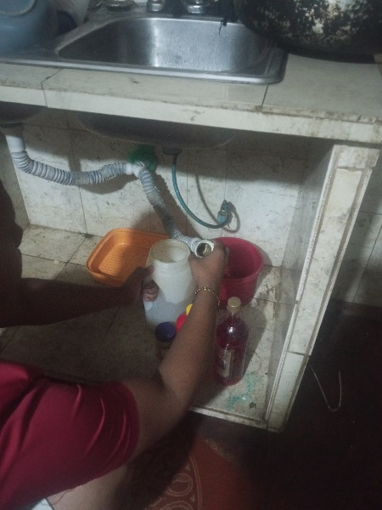
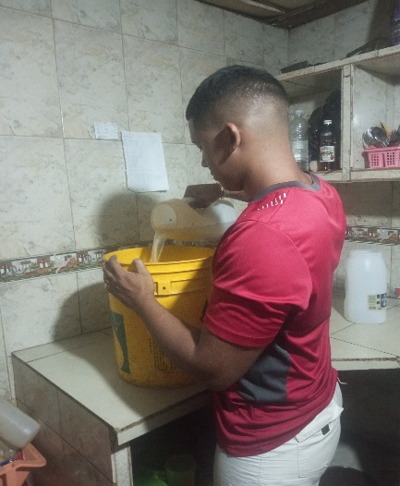
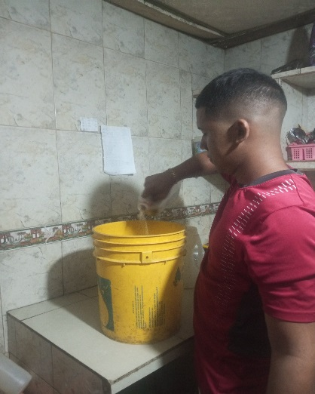
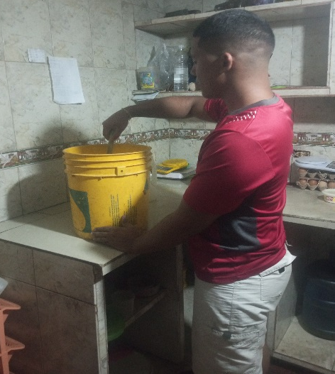
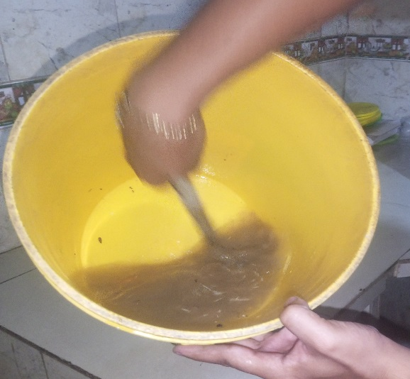
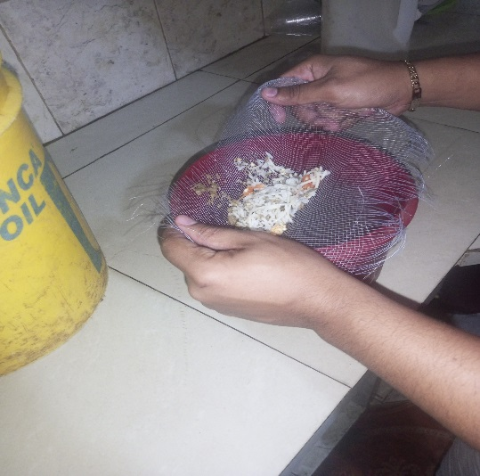
Pasos para su elaboración
Paso 1: Se desajusto la el desagüe del lavaplatos para obtener los residuos, estos fueron echados en unos de los potes de mayonesa grande, luego se echo esos desperdicios al tobo
Paso 2: Una vez echados los desperdicios en el tobo, le echamos más agua, tierra y removemos
Paso 3: Ya removido, lo pasamos por el primer filtro (la malla) cayendo el agua en el otro envase
Observación: El primer filtro atrapo la mayor cantidad de residuos y arena, dejando escapar un poco de arena y algunas partículas pequeñas como granos de arroz

Slide 5
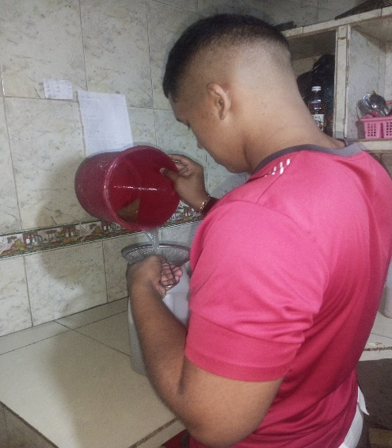
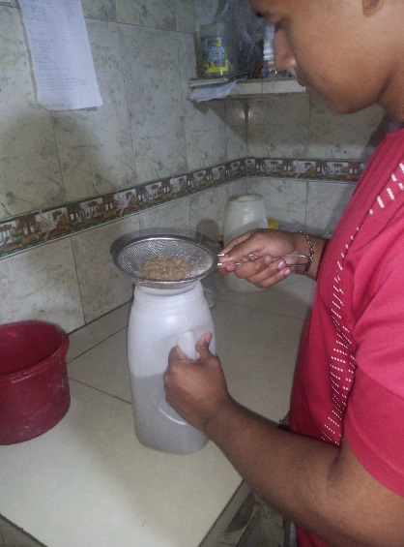
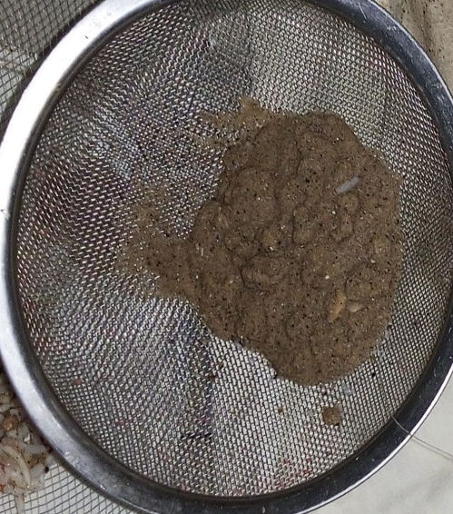
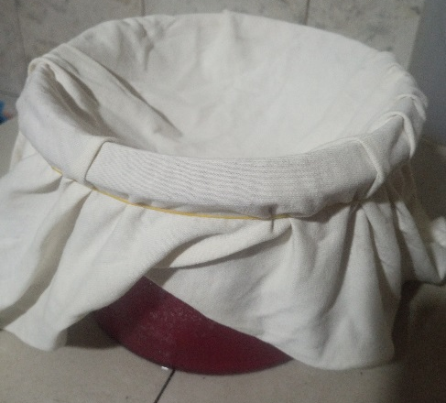
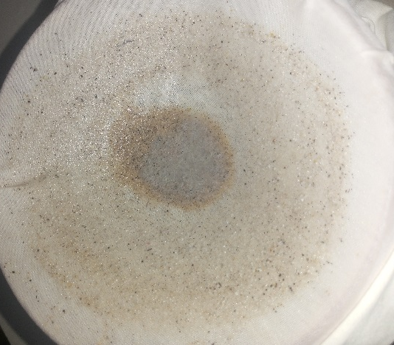
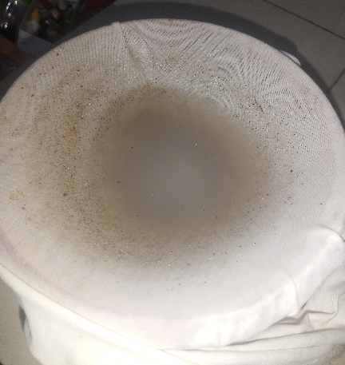
Paso 4: Se utiliza el segundo filtro (colador) echando el agua en unos de los potes de mayonesa
Observación: Este atrapo mas cantidad de arena y partículas de arroz, dejando el agua aun con un poco de arena
Paso 5: Se lava el envase de 8 litros, para su reutilización en el proceso, haciendo tipo (un colador de café) con el 3 filtro el (algodón) sosteniendo la tela con la liga, con este filtro tardo 15 min.
Observación: Este atrapo la arena restante y algunas partícula, pero aun sigue el agua un poco oscura

Slide 6
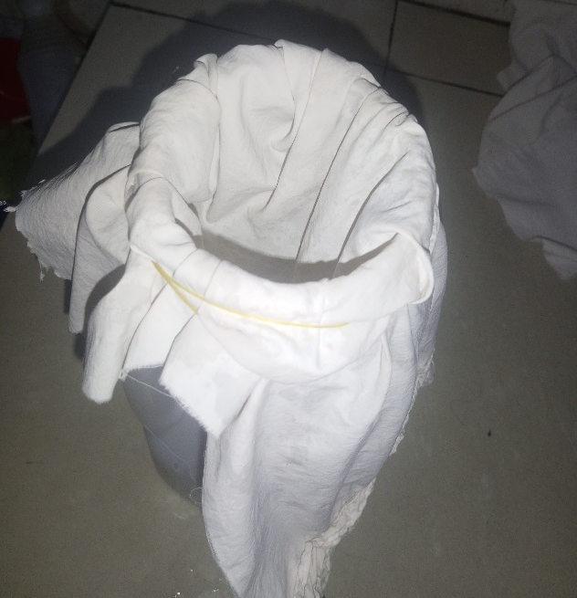
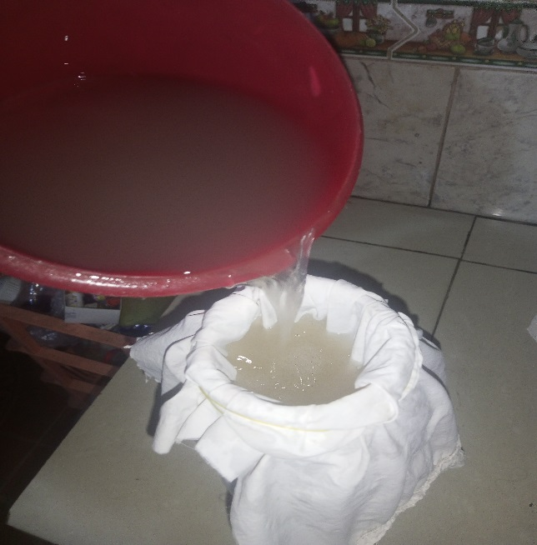
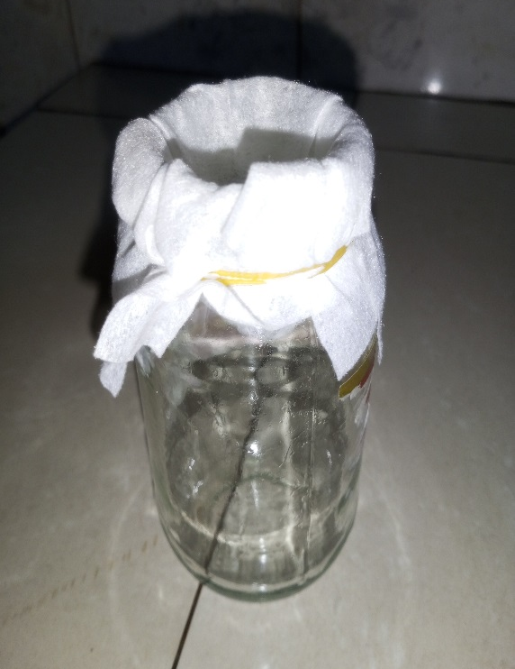
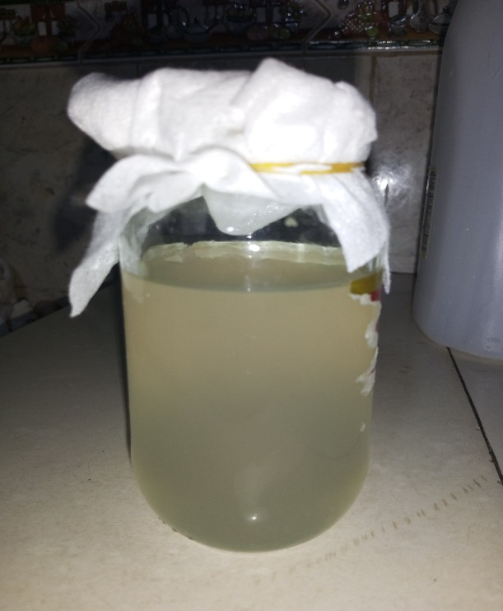
Paso 6: Se lava el pote de mayonesa para echar el agua luego del 3cer filtro, aplicando el mismo método pero con el filtro 4 (licra) con este filtro tardo 23 min.
Observación: Este atrapo mini partículas de arena que el filtro 3 no pudo atrapar
Paso 7: Se utiliza el frasco de mayonesa siguiendo el método anteriormente, pero esta vez con la tela de papel
Observación: Este termino de atrapar todas las mini partículas de arena

Slide 7
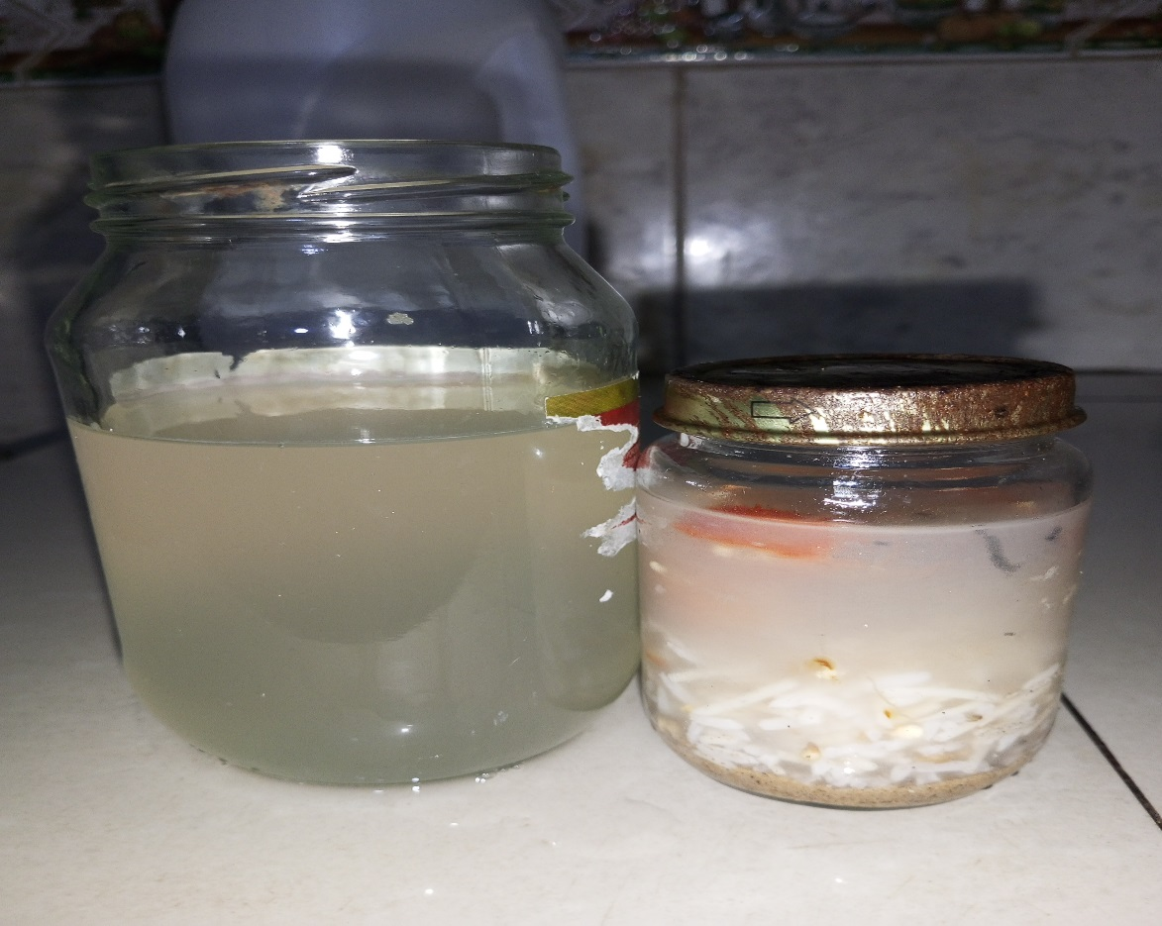
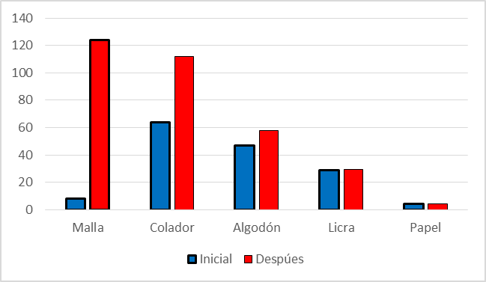
RESULTADO FINAL Y ANALISIS

Slide 8
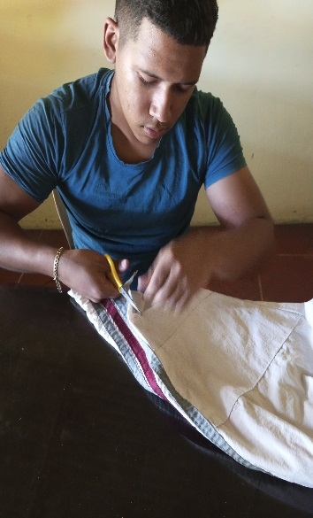
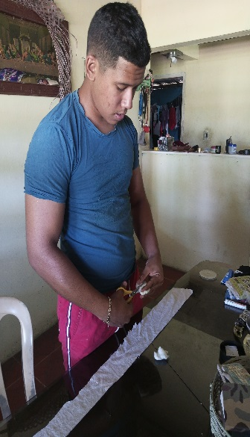
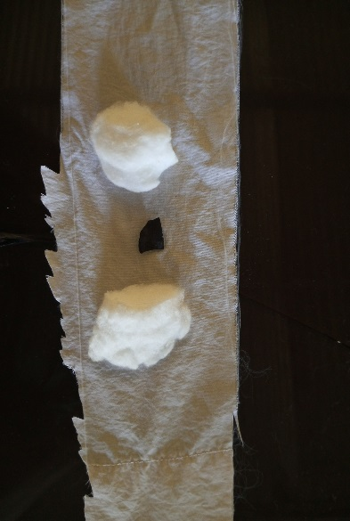
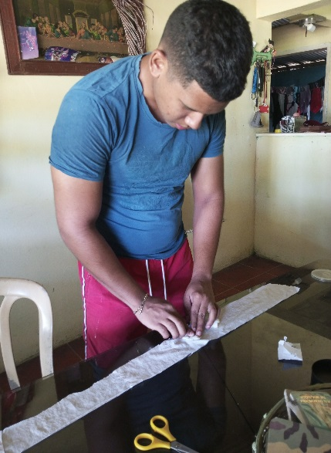
Experimento 2: Medición de la calidad del agua potable.
Materiales e instrumentos a utilizar
Tela de franela blanca limpia
Algodón
Tijeras
Grifo de lavaplatos
Carbón activado
5 frascos de vidrio
Pasos para su elaboración
Pasos 1,2,4 y 5: Se corta un trozo de tela blanca tipo franela (limpio) de 50 cm de largo x 5 cm de ancho, y se corta un pedazo de algodón con las siguientes medidas: 2 cm x 2 cm x 1 cm
Y se ubica el trozo de algodón en el centro del trozo de tela, se coloca sobre el algodón, el trozo de carbón activado suministrado. Luego se pone otra capa de algodón sobre el carbón, de tal forma que quede cubierto

Slide 9
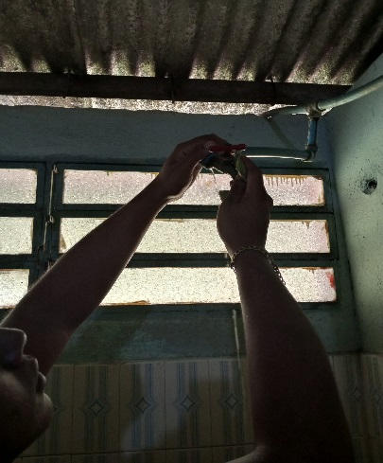
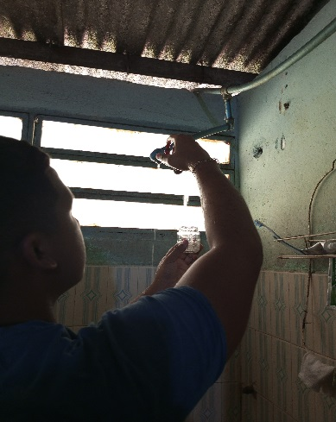
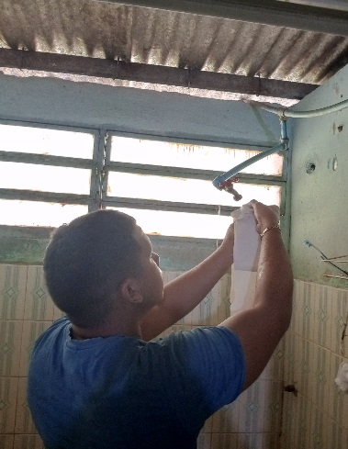
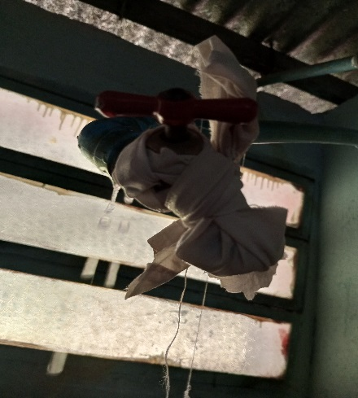
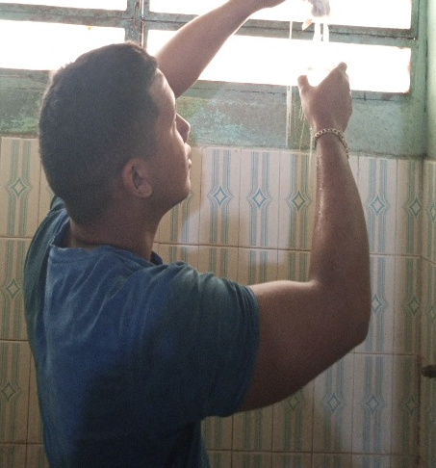
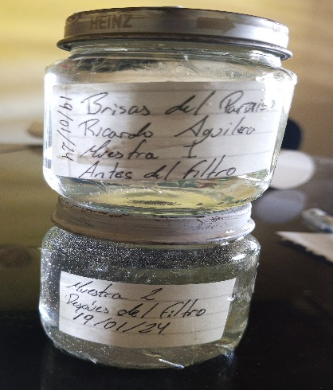
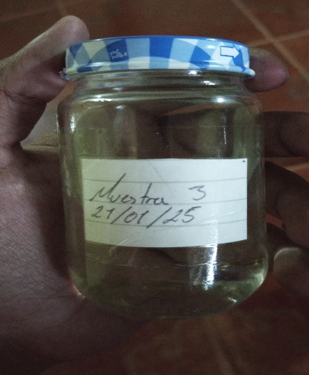
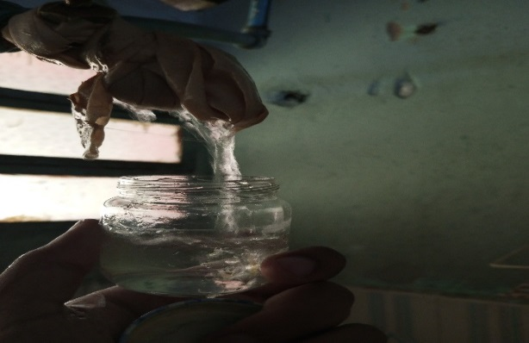
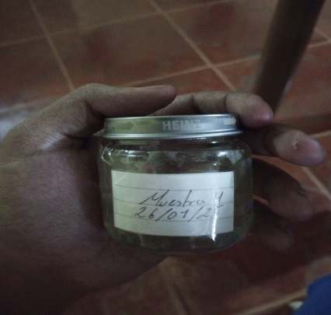
Paso 3,6 y 7: se limpia la salida del grifo (en mi caso fue la del baño) y luego se toma una muestra del agua del chorro en un frasco.
Se cubre el pico del grifo cuidando que el algodón quede justo en la salida del agua, dando vueltas alrededor del tubo, cubriendo y amarrando bien.
Paso 8: Después de colocar el filtro, se toma una muestra del agua del chorro en un frasco, y estos son identificados, a los dos días se toma nuevamente la muestra y se identifica según la fecha tomada
Paso 9: Después de los dos días, cada 5 días se toma nuevamente la muestra y se identifica según la fecha tomada

Slide 10
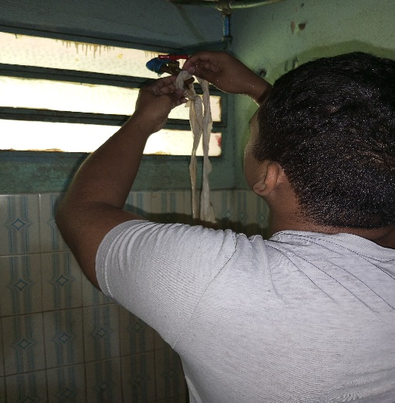
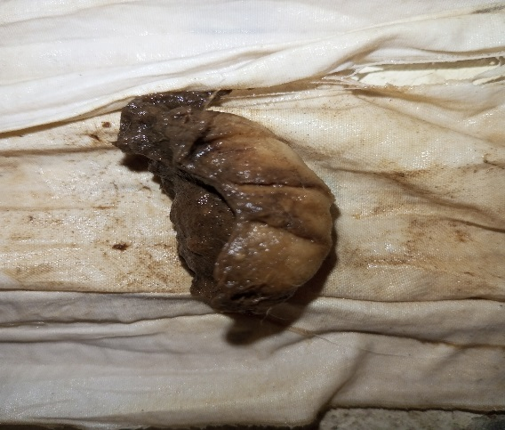
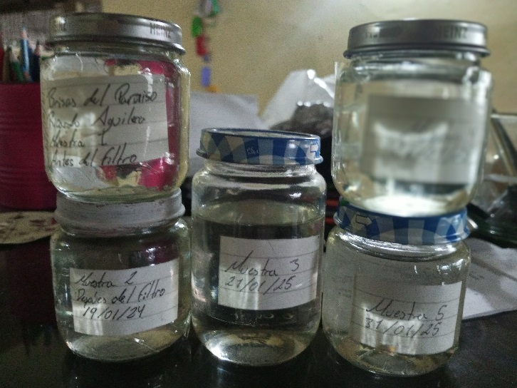
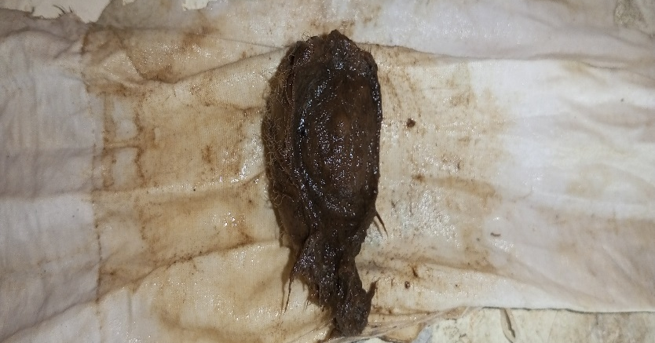
Paso 10: Ya transcurridos los días se retira el filtro, y este es secado al aire libre
Observaciones
Cada vez que se iba a tomar la muestra del agua se podía observar como la tela se iba poniendo mas marrón por el agua del grifo
Al momento de quitar el filtro, se pudo observar el algodón lleno de lodo por los 12 días que el filtro estuvo en función.
Tuvo un olor raro y tenia un aspecto baboso
Es importante tener en cuenta este experimento ya que genera conciencia de que esa agua no es consumible por el ser humano, pudiendo causar enfermedades

Slide 11
CONCLUSION
El experimento realizado ha demostrado ser un valioso ejercicio en la evaluación de la calidad del agua y la efectividad de diversos métodos de filtración. A través de un proceso sistemático, se logró observar cómo diferentes materiales, como mallas, coladores y telas, contribuyen a la purificación del agua al atrapar partículas contaminantes. Los resultados obtenidos reflejan una mejora significativa en la calidad del agua tras cada etapa de filtración, evidenciando que, aunque algunos métodos son más efectivos que otros, cada uno cumple un papel importante en la reducción de impurezas.
Además, las observaciones realizadas durante el experimento subrayan la necesidad de una mayor conciencia sobre los riesgos asociados con el consumo de agua no tratada, resaltando que el agua contaminada puede tener efectos adversos para la salud humana, este estudio no solo proporciona una comprensión práctica de los procesos de filtración, sino que también invita a la reflexión sobre la importancia de la gestión adecuada de los recursos hídricos y la necesidad de implementar medidas efectivas para asegurar la calidad del agua que consumimos.

